Slide 1

107學年度電機工程系博士班甄試 2018 fall Ph.D. programs in Department of Electrical Engineering
Student: Li-Ying Chang (張立穎)
Reg. Number: 207000004
Date: 2017/11/04
Notes:
各位教授們早安，首先先感謝教授給予我面試博士班之機會，我的名字是張立穎，准考證編號為207000004。

Slide 2
Outline
Background and motivation
Demonstration of Master’s thesis
Research proposal
Conclusion
Notes:
今天的大綱分成4大主題，首先先說明我的背景與動機，接著再介紹我碩士之研究成果。對於未來的研究也會進行簡單之說明，最後做一個總結。

Slide 3
Outline
Background and motivation
Demonstration of Master’s thesis
Research proposal
Conclusion

Slide 4
Background and Motivation
Personal Information
Name: Li-Ying Chang (張立穎)
Reg. No. : 207000004
Education
Bachelor of Science (09/2009-06/2013)
Ming Chuan University (GPA: 4.00/4.00)
Master of Science (09/2013-08/2015) (GPA: 4.00/4.00)
National Taiwan University of Science and Technology
Work Experience
Research Assistant (08/2015-02/2017)
National Taiwan University of Science and Technology
Notes:
我大學畢業於銘傳大學，並在2015年於台科大碩士班畢業。不管在大學或研究所，皆以最嚴謹的態度來學習，因此GPA皆維持在4.0。
研究所畢業後，我也在原指導教授郭景景明教授下擔任研究助理之工作，也很感謝郭教授這段時間給予我的鼓勵與教誨。

Slide 5
Background and Motivation
Publication
Jing-Ming Guo, IEEE, Senior Member, *Li-Ying Chang, Jiann-Der Lee, and Shao-En Lee, “Micro-optical Fingerprint Recognition with Fast Binary Robust Local Feature,” IFAT 2017 Third International Forum on Advanced Technolgies, March 9-11, 2017.
Academic Awards
Outstanding Master's Thesis Award (03/2016)
Institute of Information & Computing Machinery (IICM), Taiwan
First Prize, IPPR Technology Innovation and Industrial Application Award (08/2015)
Chinese Image Processing and Pattern Recognition Society (IPPR), Taiwan
Notes:
近幾年來，我發表了一篇文章在IFAT 2017，並且在2016獲得最佳碩士論文獎，以及在2015年之IPPR創新技術與產業應用競賽中獲得全國第一名。

Slide 6
Background and Motivation
Motivation
To be a professor or researcher
Dream
Challenge of difficult research roadblocks
Ph.D.
Using my abilities as a force for good
Enthusiasm
Dedication
Notes:
我會想就讀博士班，主要是由三個動機所組成的，分別為夢想、熱情和奉獻。我從大學時期就立志要從事教職或研究人員，作為我職涯之發展。同時我也對研究上充滿熱情，
我是一個很喜歡挑戰未知的領域或是技術上之瓶頸的人，因為我非常享突破困難之過程。最後的動機為奉獻，希望利用自身所學，回饋於社會或教育界。

Slide 7
Outline
Background and motivation
Demonstration of Master’s thesis
Research proposal
Conclusion

Slide 8
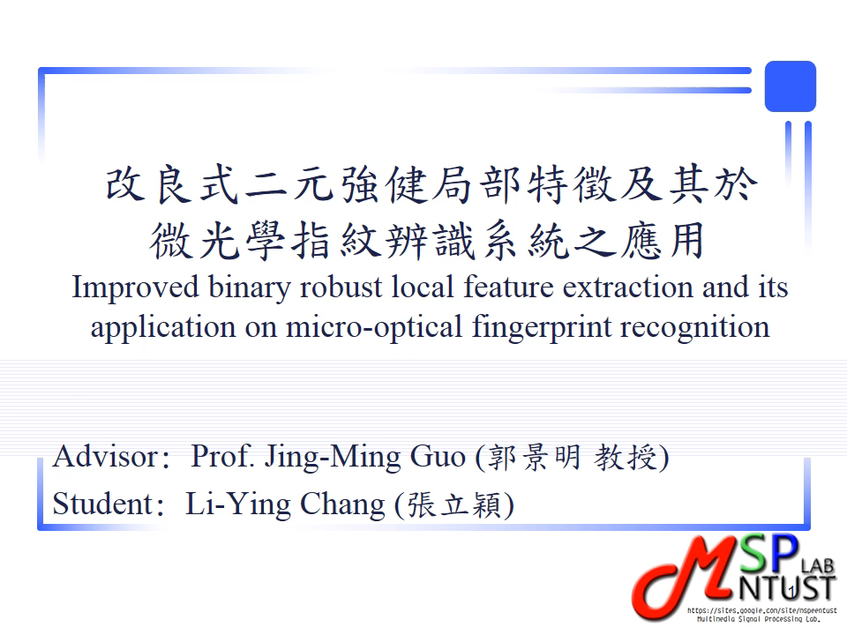
Demonstration of Master’s Thesis
Notes:
對於我研究所之研究，我將以簡短的影片來做介紹。
我們開發出一種新型的特徵，稱改良式二元局部特徵並應用於指紋辨識，而這項技術也已經以新台幣80萬元做技術轉移給合作廠商。此特徵具備低複雜度與即時運算之特性。同時也具備抗尺度，抗旋轉，抗視角與抗光影等特性。並且此技術也持續應用在影像拼接,生物辨識或影像追中等領域中。

Slide 9
Outline
Background and motivation
Demonstration of Master’s thesis
Research proposal
Conclusion

Slide 10
Research Proposal
Research topic
Image Retrieval using Fused Robust Feature from Deep Learning
Research question:
The roles between low-level and high-level features
Feature dimension
Design of this system
Aims of the project:
Capturing critical and effective image features
Achieving low computational complexity and high precision image retrieval
Identifying the innovative, forward-looking potential of the algorithm in academia and industry
Notes:
對於我未來的研究領域將朝向在深度學習中採用混和式特徵之應用在影像檢索。
而此研究有3個大方向層面之問題。首先，如何在低階特徵與高階特徵取得平衡，又是要以哪一整特徵作為最後之決定。接著，使用雙特徵必定增加維度，進而增加時間複雜度。最後為是否能對使用者友善，例如效能與及時性。
因此次計畫的目標為 萃取重要且有效之特徵，同時以低時間複雜度與高精準度為，最後希望同時能在學術與業界上有重要突破。

Slide 11
Outline
Background and motivation
Demonstration of Master’s thesis
Research proposal
Conclusion

Slide 12
Conclusion
Why should universty accept me ?
Persistent
TOEFL (39/120 → 87/120)
Aggressive
Good (College) → Better (Master) → Best (Ph.D.)
Outstanding Master's Thesis Award
First Prize, IPPR Competition
Contributive
Outstanding IT Volunteer Silver Award
Technology transfer to society
Notes:
在結論得部分，我想我與其他面試者在研究以外，有不同有3個地方，分別為努力不懈，企圖心與貢獻的心態。
對於有堅持的心，我想舉今年一些生活上之事情，我花近一年的時間共考了8次的托福，不管打擊有多大(像是成績無法突破)，我能堅持下去，最後突破80大關。
而企圖心是我對自我的要求，在大學很單純把自己課業顧好，而研究所除了課業外，在研究上也要有所突破，因為也在研究所中得了2個獎。最後在博士班中，我起許自己能做到BEST。
最後是貢獻，因此大學參與了2年的教育部資訊志工，去偏遠鄉區進行服務，而在研究所將也將開發的技術轉移給需要之
科技大廠。因此，未來的博士班我也會保持這樣的精神，因為貢獻於這個社會，使我非常的開心。

Slide 13
Thank you for your attention
Q&A

